Slide 1
МУНИЦИПАЛЬНОЕ АВТОНОМНОЕ ДОШКОЛЬНОЕ ОБРАЗОВАТЕЛЬНОЕ УЧРЕЖДЕНИЕ ДЕТСКИЙ САД КОМБИНИРОВАННОГО ВИДА№ 20 СТАНИЦЫ КРЫЛОВСКОЙ МУНИЦИПАЛЬНОГО ОБРАЗОВАНИЯ КРЫЛОВСКИЙ РАЙОН
ОТЧЁТ
ПО РЕЗУЛЬТАТАМ РАБОТЫ КИП в 2021 году
тема: «Технология проектирования здоровьесберегающей среды в ДОО в работе с детьми с тяжелыми нарушениями речи»
И.о. заведующего Арнавутова А.В.

Slide 2
ЦЕЛЬ ОТЧЁТНОГО ПЕРИОДА
Создание современной модели сопровождения здоровьесберегающей направленности детей с тяжелыми нарушениями речи в ДОО по средствам проектной деятельности в коррекционно-образовательном процессе.

Slide 3
ЗАДАЧИ
1. Сформировать здоровьесберегающее образовательное пространство в ДОО, обеспечивающее комфортные психолого-педагогические условия для детей с ТНР через реализацию комплекса современных технологий в коррекционно-образовательном процессе;
2. Создать единое воспитательно-образовательное пространство на основе доверительных партнерских отношений сотрудников ДОО с родителями.
3. Развивать профессиональную компетентность педагогического коллектива по реализации инновационных методик здоровьесбережения.
4. Обеспечить трансляцию опыта работы творческой группы через организацию открытых методических мероприятий, издательскую деятельность, сетевое сообщество.

Slide 4
ИННОВАЦИОННОСТЬ
рациональная организация коррекционно-образовательного процесса в ДОО, с помощью современных методик и технологий обучения, способствующих развитию индивидуальных возможностей детей с ТНР, социальной адаптации.

Slide 5
Измерение и оценка качества инновации
Таблица 1 – Критерии и показатели эффективности инновационной деятельности
Критерии | Показатели | Методы оценки
Уровень педагогической компетентности педагогов
Уровень мотивации педагогов к инновационной деятельности Компетентность педагога в области динамики развития ребенка с ТНР Уровень эмпатии во взаимодействии с родителями как участниками образовательного процесса Уровень толерантности в отношениях с родителями воспитанников с ТНР Уровень проявления конфликтности в отношениях с родителями воспитанников с ТНР Удовлетворенность родителей организацией и содержанием образовательного процесса организованного ДОО | Повышение профессиональной компетентности педагогов в вопросах взаимодействия с семьями воспитанников; Повышение авторитета педагогов среди родителей Повышение уровня доверия родителей к ДОО | Анкета «Мотивационная готовность педагогического коллектива к освоению новшеств» Таблица оценки компетентности педагога в области развития ребенка с ТНР Уровень компонентов субъектности А.К. Маркова Опросник эмоциональной эмпатии Мехрабиана и Эпштайна Тест коммуникативной толерантности В.В. Бойко Опросник К. Томаса «Определение способов регулирования конфликтов» Анкета для родителей

Slide 6
Уровень достижения детей с ТНР коррекционно-развивающих результатов соответствующих целевым ориентирам ФГОС ДО
Целевые ориентиры развития ребенка среднего и старшего дошкольного возраста | Уровень развития ребенка с ТНР | адаптированная индивидуальная образовательная программа
Уровень заинтересованности родителей воспитанников с ТНР
Число родителей, принявших участие в мероприятиях проекта – не менее 75% Отсутствие мотивированных жалоб от родителей – 100% Число родителей, имеющих затруднения в организации развития ребенка – не более 10% Число родителей, получивших индивидуальную консультативную помощь специалистов – не менее 65% Адекватное взаимодействие с ребенком – 100% | Повышение профессиональной компетентности педагогов в вопросах взаимодействия с семьями воспитанников; Повышение авторитета педагогов среди родителей Повышение уровня доверия родителей к ДОО | Протоколы мероприятий с родителями. Видео и фото материалы с мероприятий проекта. Результаты анкетирования. Анализ журнала консультаций Анкета (по желанию родителей)

Slide 7
Таблица 2
Результаты первичной диагностики мониторинга эффективности инновационной деятельности
№ | Критерии | Средние значения
 |  | Баллы | Уровень/Результат
 | Критерии развития профессиональной компетентности педагогов как субъектов образования
1 | Уровень мотивации педагогов к инновационной деятельности | 0,76 | допустимый
2 | Компетентность педагога в области динамики развития ребенка с ТНР | 6 | средний
3 | Уровень субъектности педагога | 82,5 | средне-высокий
4 | Уровень эмпатии во взаимодействии с родителями как участниками образовательного процесса | 24 | средний

Slide 8
5 | Уровень толерантности в отношениях с родителями воспитанников | 32 | средне-высокий
6 | Уровень проявления конфликтности в отношениях с родителями воспитанников | 7 | компромисс
7 | Удовлетворенность родителей организацией и содержанием образовательного процесса организованного ДОО | 85% | положительная оценка
 | Критерии развития активности родителей воспитанников
8 | Число родителей, принявших участие в мероприятиях проекта | 50%
9 | Отсутствие мотивированных жалоб от родителей | 100%
10 | Число родителей, имеющих затруднения в организации развития ребенка | 2%
11 | Число родителей, получивших индивидуальную консультативную помощь специалистов | 30%

Slide 9
12 | Особенности родительско-детских отношений |  | Получена информация: сравнительная оценка ребенка, значимые характеристики ребенка, позитивные особенности ребенка, идеальные ожидания, возможные страхи, опасения, реальные требования, причины трудностей, анамнестические данные, интересы, предпочтения ребенка, ситуация «мы-взаимодействия».
13 | Уровень субъектности педагога | 61,4 | средне-низкий
 | Уровень достижения детей с ТНР коррекционно-развивающих результатов соответствующих целевым ориентирам ФГОС ДО
14 | Целевые ориентиры развития ребенка среднего и старшего дошкольного возраста |  | ОНР III уровня

Slide 10
Результативность за отчётный период
ПОДСИСТЕМЫ
«Логопед – Ребенок – Родитель» |  |  | «Инструктор по ФК, Музыкальный руководитель, Педагог-психолог– Ребенок – Родитель» |  |  |  | «Воспитатель – Ребенок – Родитель»
Деятельность
Логопеда |  |  | Инструктора по ФК, музыкального руководителя, педагога психолога |  |  | Воспитателей
Изучение уровня речевого и физического развития детей, определение основных направлений и содержание работы Систематическое проведение коррекционной работы с детьми Оценка результатов и определение степени их физического готовности к школьному обучению Формирование у педагогического коллектива ДОО и родителей информационной готовности к коррекционной работе, оказание им помощи в организации предметно-пространственной среды. Координация усилий педагогов и родителей, контроль за качеством проведения ими коррекционной работы с детьми. |  |  | Развитие двигательных умений и навыков Формирование психомоторных функций: моторной памяти, способности к восприятию и передаче движений по пространственно-временным характеристикам, совершенствование ориентировки в пространстве Закрепление лексико-грамматических средств языка путём специально подобранных творческих заданий, разработанных с учётом изучаемой лексической темой Художественно-эстетическое и творческое развитие Комфортные психолого-педагогические условия |  |  | Закрепляют приобретённые знания Отрабатывают умения до автоматизации навыков, интегрируя цели, содержание, технологии в повседневную жизнь детей (в игровую, познавательную, в содержание других видов деятельности, а также в режимные моменты)

Slide 11
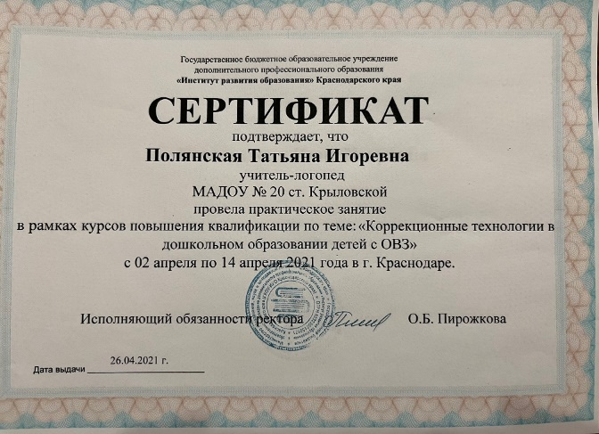
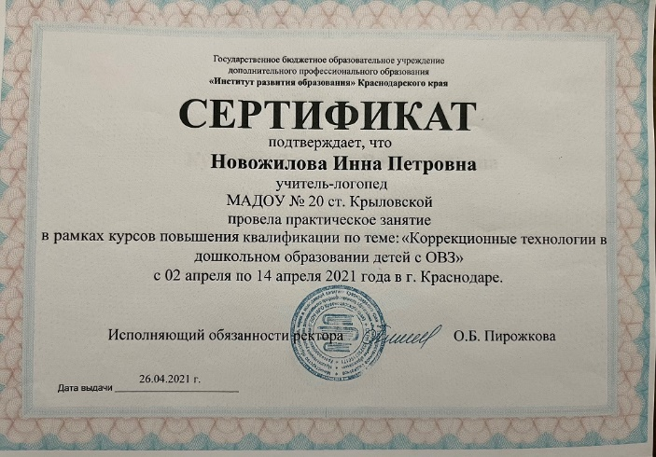
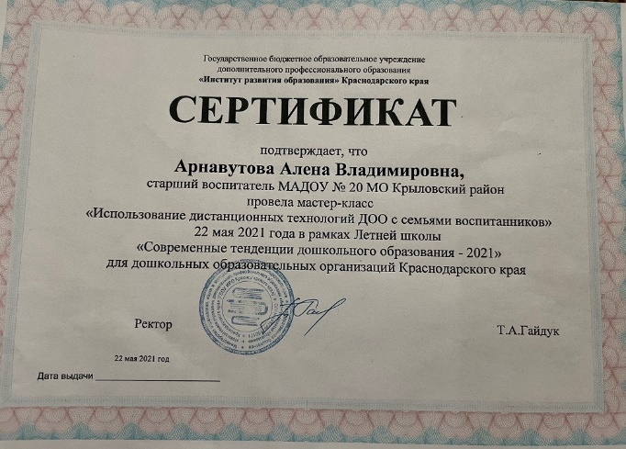
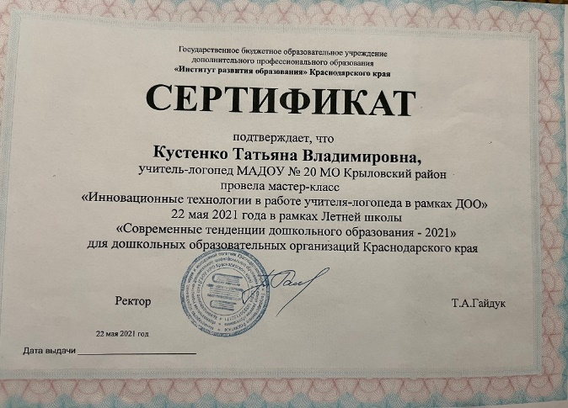
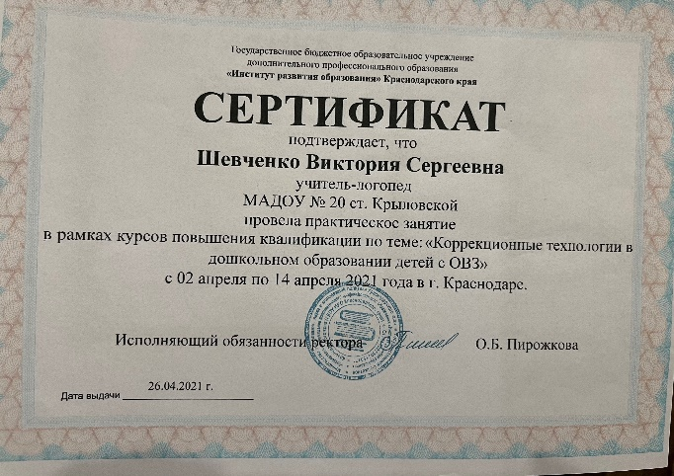
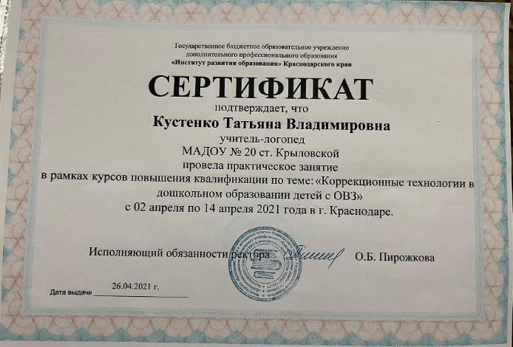
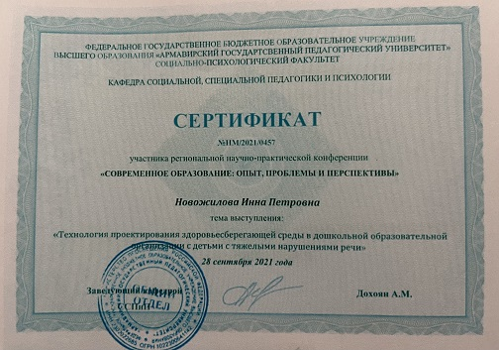

Slide 13
КРАТКОЕ ОПИСАНИЕ ИЗДАННЫХ ИННОВАЦИОННЫХ ПРОДУКТОВ
Методическое пособие
«Средства и методы работы с детьми с тяжёлыми нарушениями речи в дошкольного образовательной организации»
»

Slide 14
В нашей дошкольной организации путем проектирования созданы оптимальные условия сопровождения детей с ТНР в коррекционно-образовательном процессе с использованием комплекса здоровье сберегающих технологий. Применение данных образовательных технологий позволяют обеспечить ребенку в условиях комплексной информатизации образования возможность сохранения здоровья, сформировать необходимые знания, умения и навыки не только образовательного характера, но и здорового образа жизни, научить использовать полученные знания в повседневной жизни, помогают воспитать всесторонне развитого, инициативного и раскрепощенного, с развитым чувством собственного достоинства ребенка, испытать радость от познания нового, от осознания собственных возможностей и выявления личностных ресурсов.

Slide 15
Центры-уединения
Арт-терапия (ЭБРУ)
Система К. Орфа
Тревелбук
ТЕХНОЛОГИЯ ПРОЕКТИРОВАНИЯ
Синквейн
ЛЕГО конструирование
Стретчинг
Робототехника
Буккроссинг
Скрапбуккинг

Slide 17
Сетевое взаимодействие
ДОО
МО Крыловский район
ФГБОУ ВО АГПУ
Кафедра социальной специальной педагогики и психологии
МБУ ДО Детский дом творчества
ДЮСШ «Олимп»
Районный дом культуры
МАДОУ№20
ГКУСО КК «Крыловский реабилитационный центр»
МБОУ СОШ № 2
Районное Общество инвалидов
ГКОУ КК специальная (коррекционная) школа-интернат
Межпоселенческая библиотека

Slide 19
СПАСИБО ЗА ВНИМАНИЕ

